Slide 1
HUNGRY.ME

Slide 2
Modèle document
Base de données MongoDB
Format JSON
Contient : l’id, le nom, la source, les temps de préparations, d’attente et de cuisson, les ingrédients, les tags, les calories, …
Les ingrédients contiennent : unité, quantité et nom

Slide 3
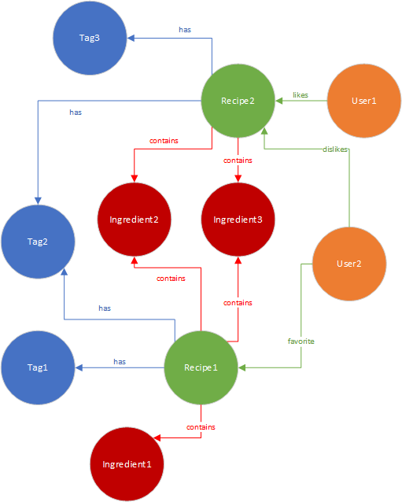
Modèle graphe

Slide 4
Requêtes avancées
MATCH (a:User{id:"939966181"})-[l:looked]->(b:Recipe) WHERE l.liked = true OR l.favorite = true MATCH (b)-->(i:Ingredient) MATCH (r:Recipe)-->(i) WHERE NOT (a)-->(r) RETURN r.id, r.name, collect(i.name) AS Ingredients ORDER BY size(collect(i.name)) DESC LIMIT 50
MATCH (a:User)-[l:looked]->(b:Recipe) WHERE l.liked = true OR l.favorite = true WHERE NOT (:User{id:"939966181"})-->(b) RETURN b.id, b.name, COLLECT(a) as users ORDER BY SIZE(users) DESC

Slide 5
DEMO

Slide 6
QUESTIONS

